Slide 1

Scaling
CS447

Slide 2

บริษัทดังกล่าวให้บริการอะไร
Uber เป็นบริษัทเครือข่ายคมนาคม ให้บริการการรับคำขอโดยสารจากผู้โดยสาย ไปยังคนขับของตนเพื่อการให้บริการคมนาคม หรือ ให้บริการผู้ที่มีรถยนต์และต้องการหาผู้โดยสายเพื่อสร้างรายได้พิเศษได้เช่นเดียวกัน โดยมีบริการต่างๆ ที่อาศัยเทคโนโลยีในปัจจุบันมาใช้ในการพัฒนา เช่น การค้นหาตำแหน่งของ สถานที่ ผู้โดยสาร หรือ รถยนต์ที่ให้บริการ และยังใช้เทคโนโลยีในการค้นหาเส้นทางในการเดินทาง การคำนวณเวลาในการเดินทาง รวมไปถึงการประมาณค่าโดยสารในการเดินทาง

Slide 3

ปัญหาด้านการ Scalability ในการให้บริการ
เนื่องจาก Uber เป็นบริษัทที่มีอัตราการเติบโตของวิศวกรที่สูง และมีอัตราการเพิ่ม service ต่างๆของระบบที่สูงเช่นเดียวกัน ทำให้การทำงานในการพัฒนา service ต่างๆ ให้สอดคล้องและไปในทิศทางเดียวกันนั้นจึงเป็นเรื่องที่ทำได้ยาก เนื่องจากระบบใช้ Architecture แบบ Monolithic Architecture ทำให้ส่วนของงานมีขนาดใหญ่และซับซ้อน และการเปลี่ยนแปลง service ใด ๆ อาจส่งผลกระทบถึงระบบโดยรวมได้ อีกทั้งการ deploy นั้นใช้เวลานานเนื่องจากระบบนั้นมีขนาดใหญ่ และการแก้ไขเพียงบางส่วนของระบบจำเป็นจะต้องทำการ deploy ใหม่ทั้งระบบ
“Every time you go to change something you risk to breaking it.”
Matt Ranney

Slide 4
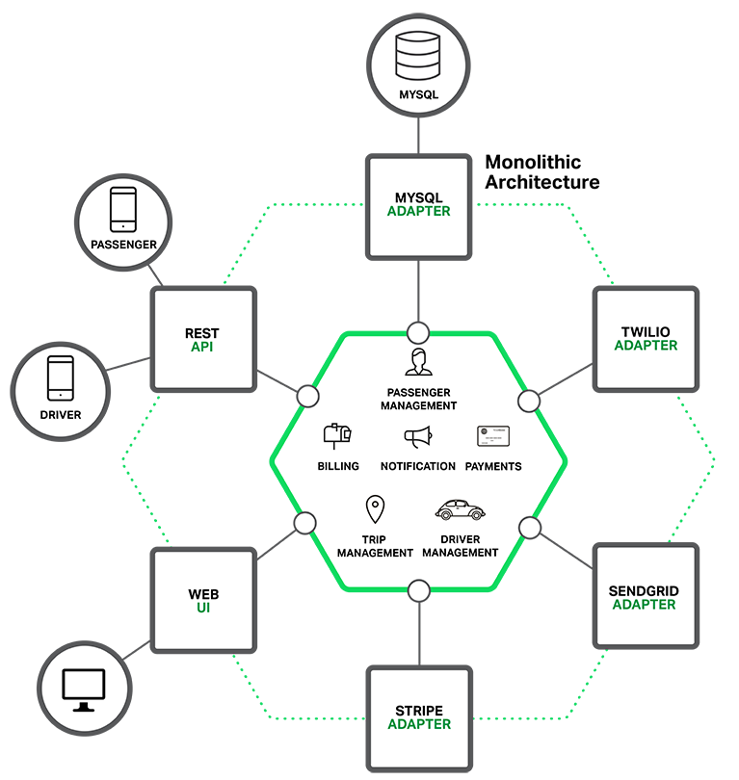
The Monolithic Architecture of UBER

Slide 5

สถาปัตยกรรมและเทคนิควิธีที่ใช้ในการแก้ปัญหา
R
I
N
G
P
O
P
M
I
C
R
O
Service

Slide 6
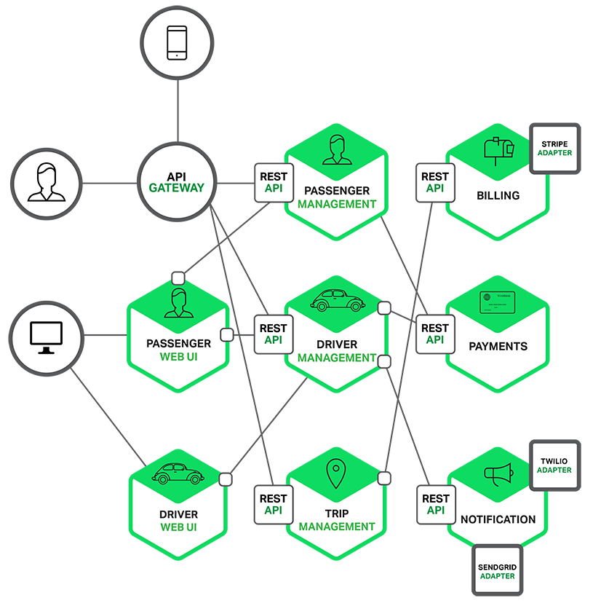
M
I
C
R
O
Service
Microservices เป็นสถาปัตยกรรมที่ออกแบบโดยการแบ่งระบบใหญ่ออกเป็น service ที่มีขนาดเล็กเป็นจำนวนมาก โดยแต่ละ services นั้นจะเป็นอิสระต่อกันสามารถ deploy แยกจากกันแต่ยังสามารถทำงานร่วมกันได้ และมีทำงานเพียงจุดประสงค์เดียว และการพัฒนา service ใหม่ๆ จะต้องไม่แก้ไขหรือเปลี่ยนแปลงการทำงานของ service ที่มีอยู่ อีกทั้ง microservices ยังสนับสนุนการใช้ tools ที่เหมาะสมกับ services นั้นๆ เนื่องจากเกิดการทำงานที่แยกกันอย่างสมบูรณ์
The Microservices of UBER

Slide 7
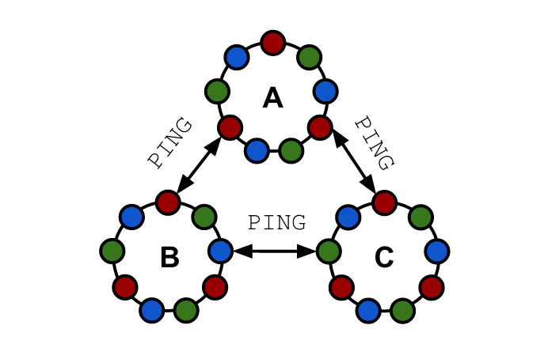
Ringpop
Ringpop คือ library ที่ใช้สำหรับช่วยในการติดต่อสื่อสารในการทำงานระหว่าง instance ที่เป็นอิสระต่อกัน Uber ได้พัฒนา Ringpop ขึ้นมาเพื่อใช้สำหรับทำการสื่อสารในการทำงานระหว่าง services ต่างๆอีกทั้งยังจำเป็นในการจัดการการเพิ่มหรือลด จำนวน service ภายใน hash ring เพื่อให้ระบบสามารถทำงานได้อย่างถูกต้อง

Slide 8
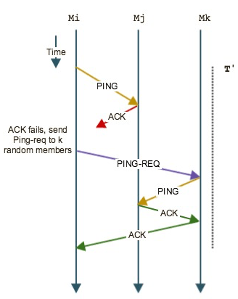
Protocol
คือ protocol ที่ใช้ในการบริหารจัดการสมาชิกของกลุ่ม process ไม่มีจุดกลางที่ทำหน้าที่เป็นจุดเชื่อมต่อ ประกอบไปด้วย failure detector ใช้ในการตรวจหาสมาชิกที่หยุดทำงาน และ dissemination คือการกระจายข้อมูลออกไปยังสมาชิกในกลุ่ม Uber ใช้ SWIM protocol ในการตรวจหา service ที่หยุดให้บริการ และทำการกระจายข่าวออกไปยังทุกๆ service เพื่อไม่ให้ทำการเรียกใช้ service ที่ไม่พร้อมให้บริการ และเมื่อ service กลับมาให้บริการตามปกติก็จะทำการกระจายข่าวออกไปยังทุกๆ service เช่นเดียวกัน

Slide 9
ผลที่ได้เมื่อใช้เทคนิควิธีดังกล่าว
สามารถพัฒนา service ต่างๆได้อย่างต่อเนื่อง เนื่องจากการออกแบบ แบบ Microservices นั้นทำให้ service ต่างๆมีอิสระต่อกัน สามารถเพิ่ม service ได้โดยไม่ต้องทำการ deploy ใหม่
มีความคล่องตัวในการพัฒนา ผู้พัฒนาสนใจเฉพาะ service ที่ตนเองพัฒนา ทำให้สามารถสร้าง service ใหม่ๆ ได้พร้อมกัน โดยที่ไม่ต้องรอ
Tools ที่ใช้ในการ implement service ต่างๆ มีความหลากหลายและเหมาะสมในแต่ละงาน
สามารถพัฒนา หรือแก้ไขเฉพาะบาง service ได้โดยง่าย โดยไม่ต้องไปยุ่งกับทั้งระบบ และไม่เสี่ยงต่อการสร้างความเสียหายต่อทั้งระบบ
Failure detection สามารถตรวจสอบ service ที่ไม่พร้อมใช้บริการได้
ระบบมีความ Availability หาก service ใดพัง service อื่นก็ทำงานต่อได้โดยไม่พังทั้งระบบ
Fault tolerant หากมี service ใดไม่พร้อมบริการ สามารถส่งต่อการทำงานไปยังอีก instance ของ service เพื่อทำงานต่อได้
ระบบมีความ Scalability สามารถเพิ่ม instance ของ service ต่างๆ หรือเพิ่มเฉพาะ service ที่ถูกใช้งานมากเป็นพิเศษได้

Slide 10
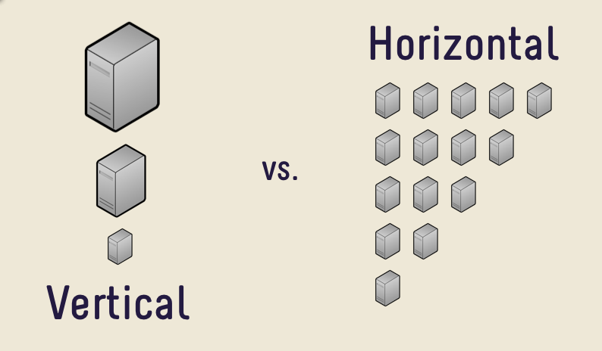
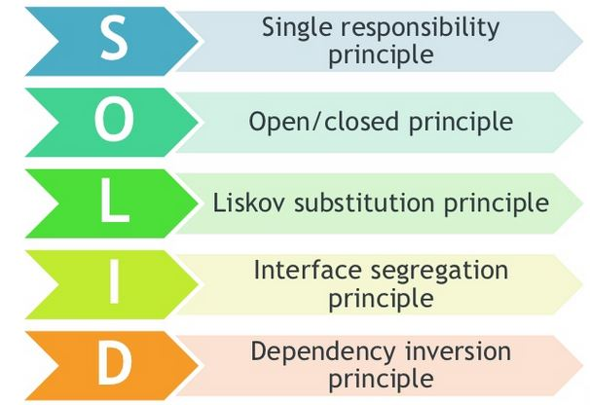
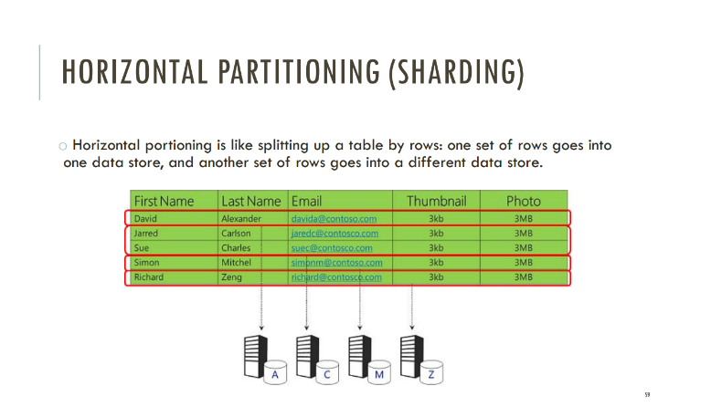
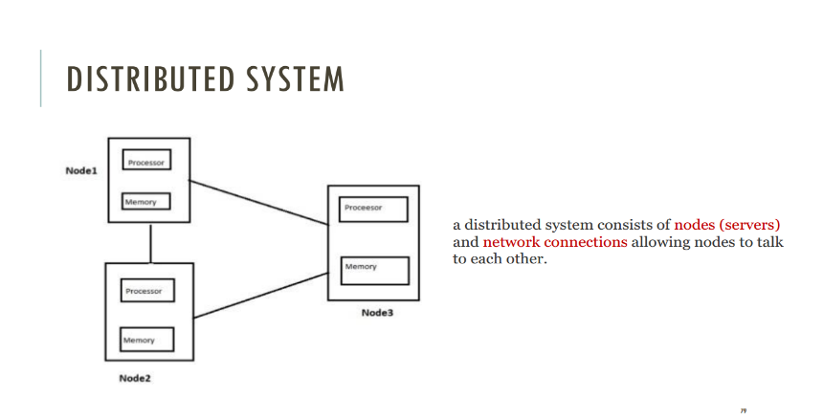
ความสัมพันธ์กับเนื้อหาที่เรียน
Horizontal Scaling มีการทำ Horizontal Scaling ในการเพิ่มจำนวน instance ของ service ต่างๆ
SOLID Principle Microservices are SOLID
Horizontal Partitioning(Shading) แต่ละ service มี data base เป็นของตัวเอง ทำให้มี data ที่ต่างกัน
Distributed System Microsystems เป็น Distributed System

Slide 11
อ้างอิง
Scaling Uber https://www.infoq.com/presentations/uber-scalability-arch
Lessons Learned From Scaling Uber To 2000 Engineers, 1000 Services, And 8000 Git Repositories http://highscalability.com/blog/2016/10/12/lessons-learned-from-scaling-uber-to-2000-engineers-1000-ser.html
ทำความรู้จักกับ Microservices https://www.techtalkthai.com/introduction-to-microservices-architecture/
Ringpop https://eng.uber.com/intro-to-ringpop/
การออกแบบและพัฒนาเฟรมเวิร์คสำหรับระบบไมโครเซอร์วิสแบบกระจาย http://ethesisarchive.library.tu.ac.th/thesis/2015/TU_2015_5409035192_4495_2642.pdf
Ringpop Doc https://ringpop.readthedocs.io/en/latest/
Uber change architecture to microservices https://eng.uber.com/building-tincup/

Slide 12


